Slide 1
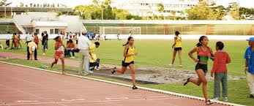
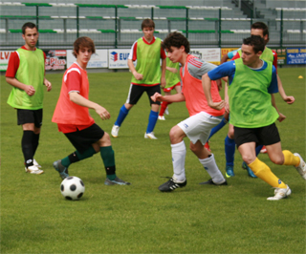
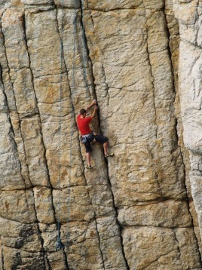
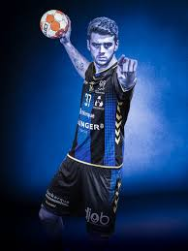
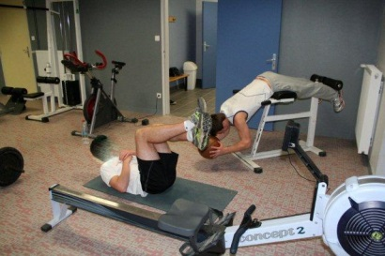
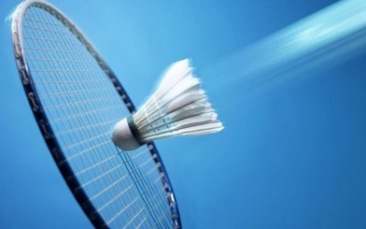
Informations sur : site du lycée / Affichage et Facebook :AS lycée Iroise brest
Mercredi après-midi
[Divers spots]
Mercredi 13h00 - 16h30
(Diverses SAE)
Mercredi 13h30 – 16h30
SAISON
2019 - 2020

